Slide 1
Sicherheitsunterweisung SIS18
Jens Stadlmann, STV SIS18

Slide 2
Einleitung
Es gilt die Betriebsordnung für die Beschleuniger der GSI und alles was in der Allgemeinen Sicherheits- Unterweisung, der Strahlenschutzunterweisung und der Unterweisung für den Zutritt zu den AEB der Beschleuniger gesagt wurde. Diese drei Unterweisungen sind auch Voraussetzung für den Zugang zum SIS18 Tunnel.
Die Erstunterweisung (heute) für den SIS18 Tunnel ist immer persönlich.
Alle Onlineunterweisungen müssen alle 12 Monate wiederholt werden.
Zugang zum AEB SIS haben nur Elektrofachkräfte und elektrotechnisch unterwiese Personen. Elektrotechnische Laien bedürfen Begleitung und Aufsicht durch oben genannte Personen.

Slide 3
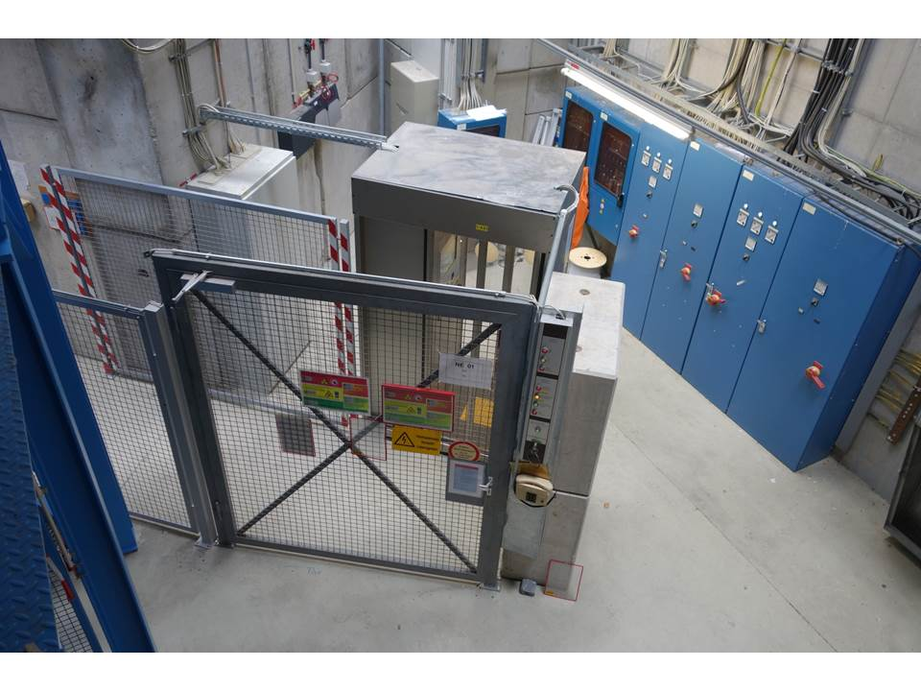
Zugang
Zugang erfolgt über die Personenschleuse.
Beim „Transport sperriger Güter“ (TSG) durch die Gittertür gehen die Personen trotzdem durch die Schleuse.
Zustände: 1. Sperrbereich (Strahlbetrieb) 2. Kontrollbereich (kontr. Zugang) 3. AEB (beim SIS nicht vorgesehen) 4. Frei zugänglich ( beim SIS nicht vorgesehen)
Zugang ist nur zu dienstlichen Zwecken gestattet.
Vor dem Verlassen des SIS ist die Nutzung des Hand- Fußmonitors
vor der Schleuse zwingend vor-- geschrieben, um etwaige Kontaminationen nicht zu verschleppen!

Slide 4
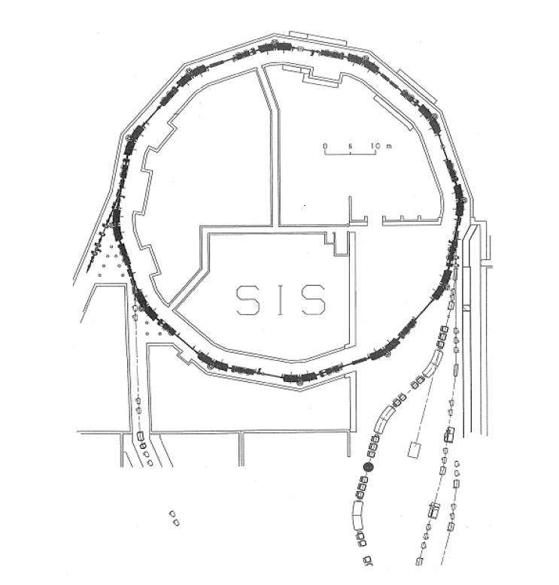
Verhalten im Notfall I: Fluchtwege
Der Tunnel hat 3 Notausgänge und die Schleuse selbst hat eine Notentriegelung.
Brandfall: Der Tunnel ist unverzüglich zu verlassen und ein Brandmelder zu betätigen
In jedem Fall Pforte benachrichtigen: 2210
Eigene Sicherheit geht vor Personenbergung.

Slide 5
Verhalten im Notfall II
Im Tunnel befinden sich Ersthelferkästen, Feuerlöscher, und Taster für Notabschaltung.
Ein Defibrillator befinden sich am Eingang des ESRs und an der Pforte (2210).
Ein Stromschlag erfordert in jedem Fall eine anschließende Untersuchung durch einen Durchgangsarzt, auch wenn es der betroffenen Person anscheinend gut geht!
Es gibt eine automatische Brandmeldeanlage, die beim ersten Alarm die Pforte informiert und bei Vollauslösung direkt die Feuerwehr. In Zukunft: Löschanlage
Im Fall von Personenschaden direkt Notruf an 112 absetzen und die Pforte informieren (2210).

Slide 6
Arbeitsmittel und Abfälle
Arbeitsmittel wie Werkzeuge und Geräte müssen in der Regel nach Beendigung der Arbeiten aus dem SIS Tunnel entfernt werden und dürfen nur nach Absprache mit dem STV im Tunnel verbleiben.
Gefahrstoffe wie brennbare Materialien (z.B. Lösungsmittel, Verpackungsmaterial, Kanthölzer) oder hochkomprimierte Gase (z.B. zum Schweißen oder Lecksuche) dürfen nicht ohne Beaufsichtigung im Tunnel verbleiben. Druckflaschen müssen immer gegen Umfallen gesichert sein.
Angefallener Müll ist in eine der beiden gelben Tonnen vor dem Ausgang zur Schleuse zu entsorgen. Dort liegen auch die für die Sammlung notwendigen Plastikbeutel aus (über Abteilung SE - Sicherheit und Entsorgung erhältlich). Falls es sich um potentiell aktivierten oder kontaminierten Müll handelt, ist eine Kennzeichnung über ein dort befindliches Formblatt notwendig.

Slide 7
Vermeidung von Abfällen
Arbeitsmittel werden durch unangemeldetes verbleiben im Tunnel zu Sondermüll.
Aus diesem Grund, z.B. Kabelreste der gerade durchgeführten Arbeiten, mit den anderen Arbeitsmitteln nach Beendigung der Arbeiten mit aus dem Tunnel nehmen.
Kreativ sein: Auch eine gerade angebrochene Kartusche mit Dichtmasse kann noch als Arbeitsmittel zur weiteren Benutzung mit rausgenommen werden.

Slide 8
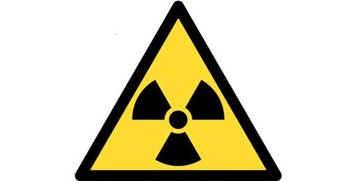
Absperrungen und Warnzeichen
Absperrungen im Gangbereich oder an Beschleunigerkomponenten werden bei besonderer Gefahrenlage aufgestellt. Die Absperrungen sind unbedingt zu respektieren! Sie dürfen auch nicht verschoben werden!
An den Absperrungen ist immer eine Kontaktperson mit Telefonnummer benannt.
Warnung vor elektromagnetischen Feldern
Warnung vor magnetischen Feldern
Warnung vor Radioaktivität
Warnung vor Hochspannung

Slide 9
Gefahren im Tunnel I: Röntgenstrahlung
Röntgenstrahlen werden im Betrieb vom elektrostatischen Injektionsseptum und elektrostatischen Extraktionsseptum emittiert. Beide Septa werden vor dem Betreten des Tunnels durch Umschaltung von Strahlbetrieb auf kontrollierten Zugang, automatisch abgeschaltet (Interlock).

Slide 10
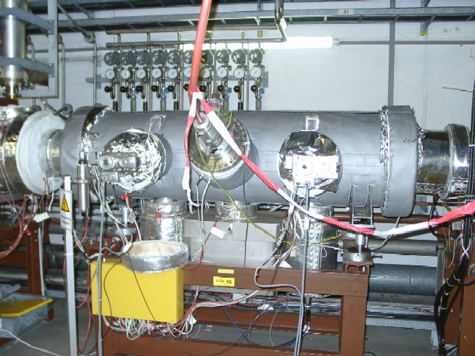
Gefahren im Tunnel II: Aktivierung
Verursacht durch Strahlverluste werden Beschleunigerkomponenten aktiviert, d.h. auch nach Beendigung des Strahlbetriebs emittieren diese Komponenten radioaktive Strahlung. Dies tritt insbesondere nach dem Betrieb mit intensiven Ionenstrahlen (Hochstrombetrieb) oder hochenergetischen Strahlen, oder aber nach Betrieb mit schlechten Maschineneinstellungen auf.
Je nach Höhe der Dosisleistung ordnet der Beschleunigerstrahlenschutz für den SIS-Ringtunnel entweder: a) keinen Zugang b) einen zeitlich befristeten, kontrollierten Zugang c) eine lokale Abschirmung der aktivierten Komponenten oder d) einen uneingeschränkten, aber kontrollierten Zugang an. Besonders exponiert sind die Extraktionssysteme.
Elektrostatisches Extraktionsseptum
Ganginnenseite benutzen, nicht an Extraktion/Injektion rumstehen!

Slide 11
Gefahren im Tunnel III: Hochspannung
Das SIS ist eine abgeschlossene elektrische Betriebsstätte (AEB). Der Betrieb elektrischer Anlagen wird umfassend in der Bestimmung DIN VDE 0105-100 geregelt, die auch hier anzuwenden ist.
Wichtige Regel: Abstand halten! Das Gefahrenpotential wird durch Vergrößerung des Abstandes dazu reduziert.
Neben der elektrischen Gefahr, die von Niederspannungsgeräten ausgehen kann, gibt es am Synchrotron zahlreiche Geräte die mit hohen Spannungen betrieben werden. Als Hochspannung definiert ist eine Spannung von über 1500 V DC oder 1000 V AC.

Slide 12
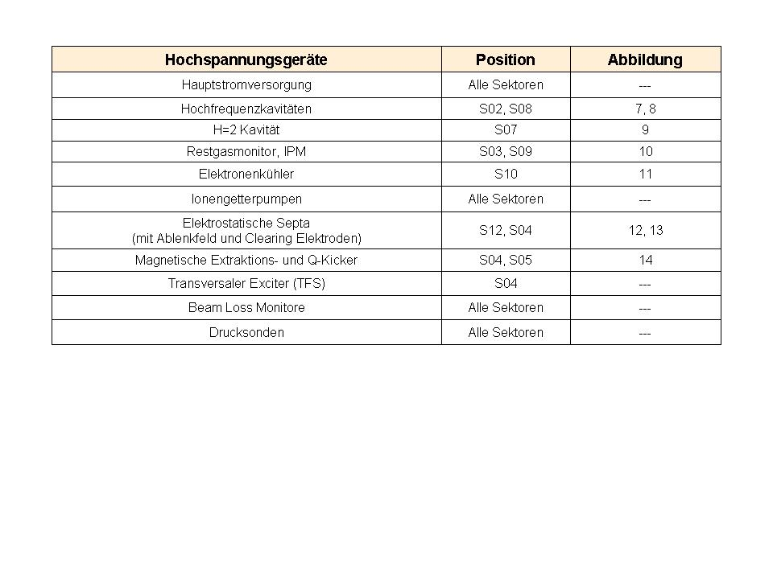
Gefahren im Tunnel IV. Hochspannung
Aus: Sicherheitshinweise für Arbeiten und Aufenthalte im SIS18 Ringtunnel
von unserer Intranetseite. GSI > @Work > Beschleunigerbetrieb > Beschleuniger > Schwerionensynchrotron SIS18 > Aufenthalt und Arbeiten im Ringtunnel

Slide 13
Verhaltensregeln im Tunnel I
Reparatur, bzw. Zerlegung von Geräten darf nur von oder unter Aufsicht von Personen der zuständigen Fachgruppe durchgeführt werden
Das Besteigen von Anschlusskästen oder Beschleunigerkomponenten, insbesondere der Plexiglasabdeckungen ist untersagt
Ebenso ist auf nicht allseitig abgedichtete, mechanisch instabile Anschlusskästen sowie nicht sicherheitsisolierte Magnetspulen zu achten, siehe Abbildung 17
Gepulste Geräte müssen vor Berührung mit Hilfe einer Erdungsstange geerdet werden. Ein dauerhafter Kontakt der Erdungsstange muss bis zum Abschluss der Arbeiten sichergestellt werden
Beim Umgang mit leitenden Stäben, Rohren etc. mit nicht isolierter Berührungsfläche muss auf spannungsführende Teile geachtet werden

Slide 14
Verhaltensregeln im Tunnel II
Bei Wasseraustritt aus defekten Kühlleitungen muss das Betreten von Lachen und Pfützen wegen Kontaminationsgefahr vermieden werden. Der STV und der Beschleunigerstrahlenschutz sind zu informieren. ST organisiert die Messung und Beseitigung des Wassers.
Der Aufenthalt unter Kranlasten ist untersagt
Der Schlüssel (#382) für den Zugang zu abgesperrten, elektrischen Betriebsstätten darf nicht an Dritte weitergegeben oder ausgeliehen werden
Arbeiten unter Alkoholeinfluss, und das Konsumieren von Alkohol ist im Ringtunnel verboten. Essen, Trinken, Rauchen ist im Ringtunnel ebenfalls verboten
Personen die grob fahrlässig handeln sind dem STV unverzüglich zu melden

Slide 15
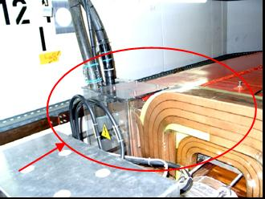
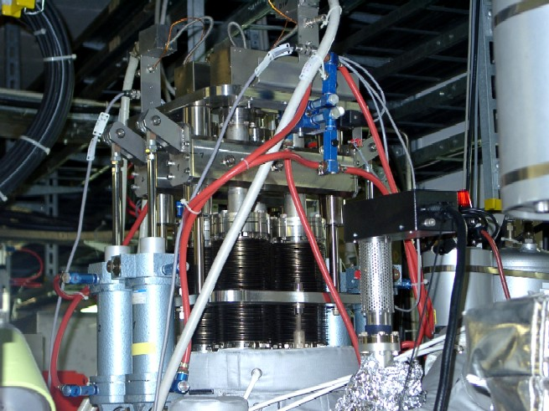
Bilder von Gefahren
Dipolmagnet mit Anschlusskasten
Pressluftantrieb von Profilgittern
Die Kästen sind nicht gegen Berührung mit Stangen usw. gesichert. Spulen sind nicht zwingend Berührungssicher .
Bei pressluftbetriebenen Mechaniken ohne Abdeckung (siehe Abbildung 18) besteht Quetschungsgefahr!

Slide 16
Shutdownarbeiten I
Zwischen den Betriebsblöcken des SIS gibt es Wartungsperioden bzw., im Zuge der Ertüchtigung der Anlage für FAIR, Umbauzeiten der bestehenden Anlage. Für diese Zeiten gelten besondere Bedingungen im Hinblick auf den Zugang und Arbeiten im SIS-Tunnel.
Zugangsregelung zum SIS:
Während eines Shutdowns wird zu Zeiten, zu denen Arbeiten zulässig sind, das SIS auf Kontrollbereich (KB) geschaltet.
Um die Sicherheit beim Betrieb von Beschleunigerteilsystemen im Shutdown herzustellen und den unkontrollierten Personenzugang zu unterbinden, wird der Tunnel in der Regel in den Zustand Strahlbetrieb (SB) versetzt.
Ist der Tunnel im Zustand SB, kann in Ausnahmesituationen, wenn dringender, unerwarteter Zugang zum Tunnel notwendig ist, dieser Zustand kontrolliert unterbrochen und auf KB umgeschaltet werden.
Hierbei darf der Abteilung ARP nicht durch Zuruf mitgeteilt werden, das SIS von SB auf KB zu schalten. Folgende Schritte sind einzuhalten:
Der Mitarbeiter, der Zugang zum SIS Tunnel möchte, setzt sich mit dem STV des SIS in Verbindung
Der STV veranlasst das Anhalten der SIS Pulszentrale und sorgt für deren Nicht-Wiederinkraftsetzung für die Zeitdauer des Aufenthalts
Der STV beauftragt die Abteilung ARP zur Umschaltung von SB auf KB
Der Abschluss der Begehung / der Arbeiten wird dem STV mitgeteilt
Der STV beauftragt die Abteilung ARP zur Umschaltung von KB auf SB
Der STV veranlasst die Zuschaltung der Pulszentrale im HKR

Slide 17
Shutdownarbeiten II: Betrieb von Geräten
Während längerer Shutdownperioden können planmäßige Gerätetests stattfinden. Diese sind mit dem STV abzusprechen und in die Shutdownplanung aufzunehmen.
Grundsätzlich gilt:
Der Betrieb von Beschleunigerteilsystemen ist ohne Anmeldung und ohne Rücksprache mit dem STV im Shutdown nicht gestattet.
Auch bei kompletter Freischaltung der Hauptsysteme gibt es zahlreiche Geräte, die in der Regel nicht spannungsfrei sind

Slide 18
Shutdownarbeiten: Arbeitsanträge I
Jede Arbeit im SIS ist über ein Formular "Arbeitserlaubnis" (F.9, F.17 oder F.18: Kapitel F der Betriebsordnung) direkt beim STV anzumelden, der ggf. weitere sicherheitsrelevante Anordnungen, z.B. Freischaltungen, erteilt. Erst wenn diese erfüllt sind und der STV die Arbeitserlaubnis unterschrieben hat, können die Arbeiten beginnen. Das Original der Arbeitserlaubnis bzw. der Freischaltung verbleibt beim STV.
Im Fall der Beteiligung von Fremdfirmen (F.17) ist darüber hinaus zwingend eine verantwortliche Sicherheitsfachkraft der Abteilung SE hinzu zu ziehen, die über die Anordnung von weiteren Sicherheitsvorkehrungen entscheidet.
Sind mehrere AV (Anlagenverantwortliche) in die Reparaturarbeiten eingebunden, muss jeder AV eine Arbeitserlaubnis beantragen. Damit ist gewährleistet, dass erst nach Vollzug aller Arbeiten ggf. notwendige Sicherheitsmaßnahmen an der Abschaltstelle aufgehoben werden.

Slide 19
Shutdownarbeiten: Arbeitsanträge II
Die ausführenden Personen müssen die Merkblätter Arbeiten an aktivierten Komponenten“ und Ermittlung der Arbeitsdosis“ zur Kenntnis genommen haben.
Zwecks übergreifender Koordination der Arbeiten, sind die geplanten Arbeiten (Thema, Zeitraum, Abteilung) außerdem dem Team der Shutdown Planung mitzuteilen und zeitlich abzustimmen unter: shutdown@gsi.de. Die Genehmigung der Arbeiten und die Regelung für den Zugang zum SIS erfolgt jedoch ausschließlich durch den STV.

Slide 20
Shutdownarbeiten: Hinweise zu den Arbeiten
Falls Arbeiten auf der Außenseite der SIS Beschleunigerstruktur durchgeführt werden müssen, erfordert der Einsatz zwingend mindestens zwei Mitarbeiter, so dass bei gesundheitlichen Problemen eines Mitarbeiters der andere einen Notruf für Rettungsmaßnahmen absetzen kann. Der zweite Mitarbeiter muss nicht aus der selben Fachgruppe stammen, muss aber alle notwendigen Unterweisungen für Aufenthalte und Arbeiten im SIS absolviert haben.
Tätigkeiten im SIS ohne schriftliche Arbeitserlaubnis: Kein Arbeitsantrag ist erforderlich bei Kontrollgängen (berührungsfrei“), Kontrollen und Messungen gemäß VDE Vorschriften an eigenen Anlagen (z.B. Kontrolle von Anschlüssen, Stecken und Ziehen von Steckverbindern). Dennoch ist auch in diesen Fällen vorher Rücksprache mit dem STV zu halten, da nur dieser den Überblick über die aktuellen Arbeitsaktivitäten an der Gesamtanlage hat.

Slide 21
Shutdownarbeiten: Vor der Arbeit Der Arbeitsantrag F9
Der Arbeitsantrag wird vom Anlagenverantwortlichen gestellt.
Es gibt ausführende Personen und die Aufsichtsführende Person (zu jedem Zeitpunkt nur eine).
Die Arbeiten werden mit STV durchgesprochen und Sicherheitsmaßnahmen und Auflagen festgelegt.
Erst nach Bestätigung der Belehrung und Bestätigung der Auflagen (z.B. Freischaltung) durch die Aufsichtsführende Person, erfolgt die Freigabe der Arbeiten für den festgelegten Zeitraum.
Verlängerungen sind beim STV zu beantragen.

Slide 22
Shutdownarbeiten: Nach der Arbeit
Die ausführenden Personen bestätigen die Entfernung von Arbeitsmitteln und Abfällen (Position 6)
Der AV bestätigt die Beendigung der Arbeiten und beschreibt den Zustand der Anlage nach den Arbeiten (Betriebsbereit, Einschränkungen usw.)
Der STV erhält den Antrag zurück und hebt die Sicherheitsmaßnahmen auf.

Slide 23
Shutdownarbeiten: Fremdfirmen
Der GSI Mitarbeiter, der die Fremdfirma beauftragt, füllt F9 aus und F17.
Erste Station ist Abteilung SiFa
Brandschutz
Laserschutz
Strahlenschutz
dann erst STV
Die Aufsichtsführende Person der Fremdfirma bestätigt die Belehrungen.
Es gibt immer eine Aufsichtsführende Person seitens des GSI

Slide 24
Shutdownarbeiten: Fremdfirmen, nach der Arbeit
Die Beendigung der Arbeiten und Entfernen der Arbeitsmittel und Abfälle wird durch die aufsichtsführende Person der Fremdfirma bestätigt.
Beschädigungen sind zu melden.
Der GSI Auftraggeber gibt einen Arbeitsbericht ab und ist verantwortlich, dass Formulare F7 und F17 wieder beim STV landen.
Die Mitarbeiter der Fremdfirmen müssen auch alle Voraussetzungen für den Zugang zum Tunnel haben.
Zu dem Formular F17 gibt es ein Infoblatt auf der SIS18 Seite

Slide 25
Arbeiten im laufenden Betrieb I
Die von der Betriebsmannschaft angeforderte Anlagenrufbereitschaft prüft, ob eine schriftliche Arbeitserlaubnis gemäß F.9, F.17 oder F.18 der Betriebsordnung beim zuständigen STV zu beantragen ist. Während der Betriebsphase verbleibt die Arbeitserlaubnis bis zur finalen Aufhebung der Sicherheitsmaßnahmen im Hauptkontrollraum (HKR). Anschließend ist sie an den STV zur Aufbewahrung zu übergeben.
Muss im Verlauf eines Rufbereitschaftseinsatzes eine Reparatur im Synchrotrontunnel ausgeführt werden, so ist in jedem Fall vor Beginn der Reparatur der Schichtleiter über die geplanten Maßnahmen und deren voraussichtliche Dauer zu informieren. Außerdem ist in jedem Fall ein Mitarbeiter der Abteilung ST hinzuzuziehen, der die geplante Arbeit vorher aus Strahlenschutzsicht freigeben muss und ggf. besondere Dosimeter, z.B. Radeye, austeilt.

Slide 26
Arbeiten im laufenden Betrieb II
Arbeiten die ohne Information des STV und/oder ohne schriftlichen Antrag durchgeführt werden können:
Eine Reparatur im Falle eines Rufbereitschaftseinsatzes während des laufenden Betriebes kann unter folgenden Voraussetzungen ohne Benachrichtigung des STV durchgeführt werden:
Es handelt sich um eine lokale Störung an EINER technischen Anlage (HF-Anlage, Injektions-Extraktionsgeräte etc.)
Die Reparatur wird durch ein Mitglied der zuständigen Fachgruppe ausgeführt und die ausführende Person ist vom Anlagenverantwortlichen unterwiesen worden
Eine Gefährdung durch benachbarte Komponenten kann ausgeschlossen werden

Slide 27
Arbeiten im laufenden Betrieb III
Bei Rufbereitschaftseinsätzen von Mitarbeitern einer Fachabteilung, an den in der Verantwortung dieser Fachabteilung liegenden Geräten wird unterstellt, dass der zuständige Anlagenverantwortliche (AV) die Rufbereitschaften über besondere Gefahren und über notwendige Sicherheitsmaßnahmen aufgeklärt hat. Insbesondere wird unterstellt, dass die Rufbereitschaften in der Lage sind "Ihre" Geräte freizuschalten und gegen Wiedereinschalten zu sichern und einzuschätzen bei welchen Handlungen diese Maßnahme zu erfolgen hat. Die Anlagenrufbereitschaft übernimmt in der Zeit ihrer Tätigkeiten die Verantwortung des AV. Die lokalen Sicherheitsmaßnahmen sind von der Anlagenrufbereitschaft selbst wieder rückgängig zu machen.
Ein derartiger Rufbereitschaftseinsatz wird aus diesem Grunde (im laufenden Betrieb) als sicher eingestuft und erfordert nicht die Einschaltung des STV.

Slide 28
Arbeiten im laufenden Betrieb IV: Wann wird der STV zugezogen?
Arbeiten die grundsätzlich der Zustimmung des STV bedürfen und schriftlich beantragt werden müssen:
Mehrere technische Anlagen sind betroffen
Infrastruktureinrichtungen, insbesondere Kühlwasserkreisläufe, sind betroffen
Arbeiten sind in unmittelbarer Nähe von "fremden" Anlagen notwendig
Die ausführenden Personen wurden nicht vom zuständigen Anlagenverantwortlichen sicherheitstechnisch unterwiesen und/oder gehören nicht der zuständigen Fachabteilung an
Wenn eine Gefährdung von an den Arbeiten nicht beteiligten Personen entstehen könnte
Es besteht Unsicherheit über andere mögliche Gefahrenquellen
Es besteht Unsicherheit darüber, ob Geräte oder Anlagenteile benachbarter Komponenten freigeschaltet werden müssen
Es sind Arbeiten unter Beteiligung von Fremdfirmen notwendig

Slide 29
Arbeiten im laufenden Betrieb V: Hinweise
Es ist nicht davon auszugehen, dass eine im Hauptkontrollraum (HKR) abgeschaltete Anlage gegen Wiedereinschalten gesichert ist und tatsächlich nicht wieder eingeschaltet wird!
Auch können mechanische Antriebe jederzeit vom HKR aus gefahren werden! Die üblicherweise im SISCONTROL erfolgten Geräteabschaltungen, können jederzeit, z.B. durch einen nicht informierten Schichtteilnehmer rückgängig gemacht werden. Das wieder Hinzuschalten von ausgefallenen Geräten und Anlagen ist eine häufig vorkommende Standardprozedur im Betrieb. Das Abschalten eines Gerätes im HKR ist demnach keine hinreichende Voraussetzung zur Durchführung einer Arbeit oder Reparatur an oder in der Nähe einer Anlage oder eines Gerätes im Tunnel.

Slide 30
Heißarbeiten und Stauberzeugung
Bei Heißarbeiten ist zusätzlich ein Formular F18 auszufüllen und von der Abteilung SE, Brandschutz, freizugeben.
Die Arbeitsantrag (F9 oder F9+F17) gilt inb diesem Fall nur in Verbindung mit den Brandschutzmaßnahmen von F18.
Bei stauberzeugenden Tätigkeiten muss auch die Brandmeldeanlage stillgelegt werden.

Slide 31
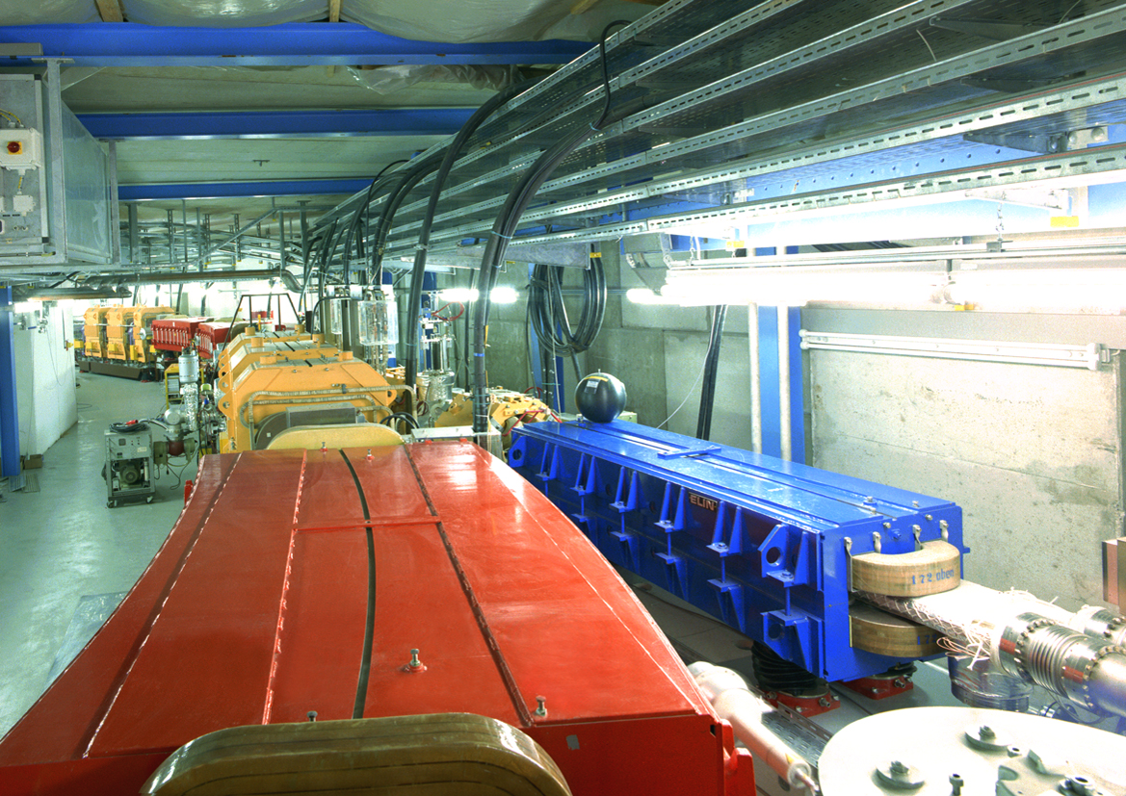
Noch Fragen?

